Slide 1

チームせかいじゅコードレビュー
モンパン大解剖しちゃいます！

Slide 2
目次
はじめに
  役割分担
モンパン大解剖！
  モンパンも継承使ってます！
  モンパンのゲームシーン作られ方
  モンパンの作られ方
ちょっとコアなお話
  Kinectのお話
  STL・CSV・boostのお話
  トゥーンレンダリングのお話
こういうのがあると便利だよ！
  ショートカットキー
  継承図
まず一年半を振り返って
その他のオススメ教えます！
質疑応答

Slide 3
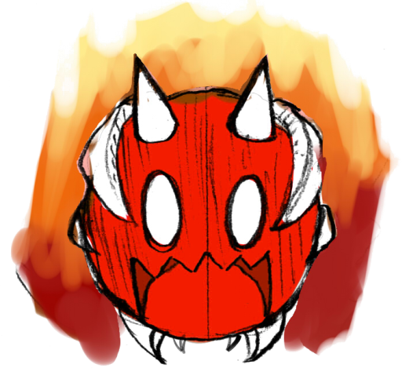
はじめに

Slide 4
役割分担
大塚 義弥
  リードプログラム
  Kinect
  プログラムの統合
辻 圭佑
  STL
  boost
  CSV
  システム
門馬 翔
  シェーダー、
  UI 画像作りも行う
細かい仕様
  仕様書からその時
  手の空いた人が可能な
  仕様を実装する。
問題発生時
  メンバー内でも質問は大事

Slide 5
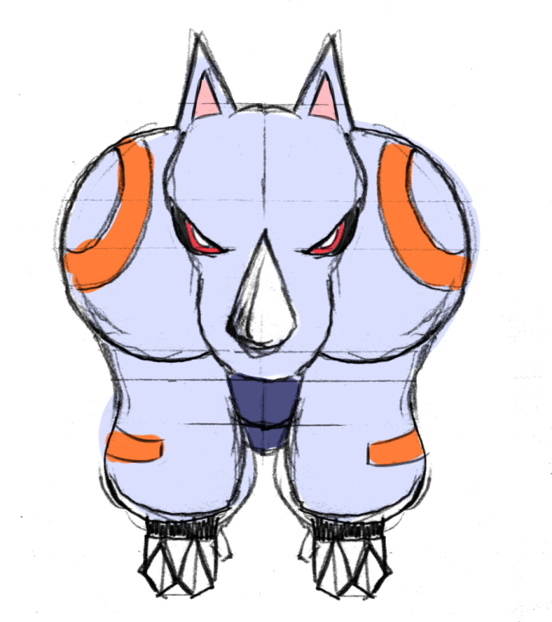
モンパン大解剖！

Slide 6
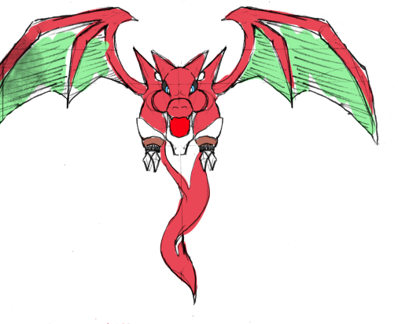

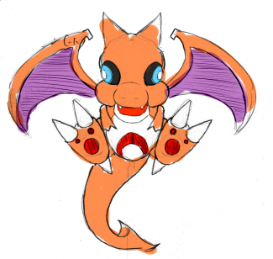
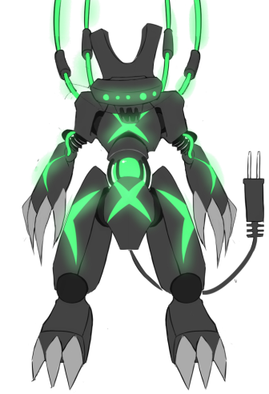
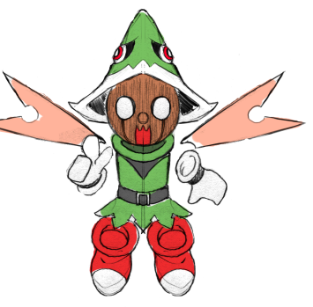
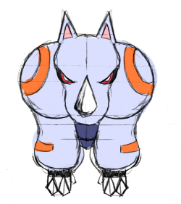
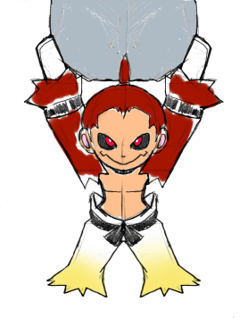
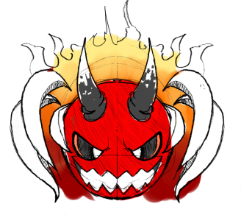
モンパンも継承使ってます！
継承が使われている具体例
モンパンに登場する多彩な敵のモンスター達！
これらは全て、もとは一つのクラスから継承しています。

Slide 7
じゃあどう使えばいいの？
モンスター
全部違って見えるけど、
みんな名前があって、形があって、
攻撃してくるんだよね？？

Slide 8


共通項を見出そう！
クラスはメンバ変数や関数を持つ
  メンバ変数として
  メンバ関数として
    void モーション再生();
    void 描画();
    void 攻撃(); などなど。。。
・名前
・モデルデータ
・速度
・位置
・影
・状態 etc…

Slide 9
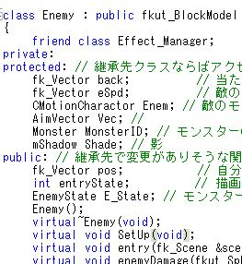
共通項でできたクラス
Enemyクラス
  全ての敵モンスターの
  もととなるクラス。
  共通の変数や、関数を持つ。
    名前
    モデルデ―タ
    virtual void モーション再生();
    virtual void 描画();
    virtual void 攻撃();
コード
具体的にするのは継承先で！
これぞ抽象クラス！

Slide 10
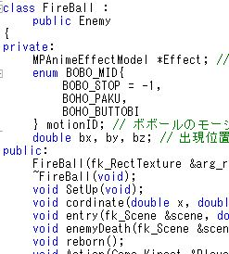
継承先で具体化
ボボール
  エフェクト
    炎をまとっている
  移動
    プレイヤーに向かって
    飛んでくる
  パンチ後
    パンチのベクトルで飛ぶ
  ダメージ後
    ぶつかると死亡
ボボールのヘッダー

Slide 11
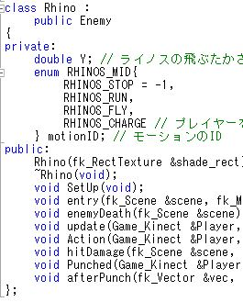
継承先で具体化
ライノス
  エフェクト
    なし
  移動
    一直線に進む
  パンチ後
    弧を描いて飛ぶ
  ダメージ後
    押し戻しあり
ライノスのヘッダー

Slide 12
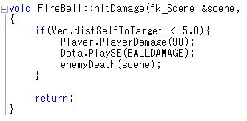
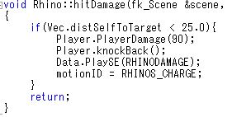
処理比較
ボボールのダメージ処理
ダメージを与えるとここで死亡
ライノスのダメージ処理
ダメージを与えると
プレイヤーを押し戻して
モーション切り替え

Slide 13
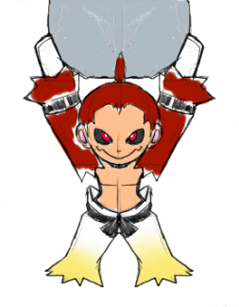
継承にできること
同じ関数名で違う処理ができる。
Enemy *monsters[3]
monsters[0] = new FireBall();
monsters[1] = new Rhinos();
monsters[2] = new Monkey();
for(int i = 0; i < 3; i++){
Monsters[i]->update();
}
各クラスが持つupdate()の
中身の処理を行ってくれる。

Slide 14
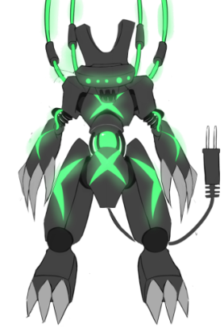
継承にできること
共通項を持つクラスから派生できる
新たな要素を加えられる。
Enemy

Slide 15
こんなことができる！
既存クラスを拡張することができる！
  たとえばFKUT
  画像を読み込んだりする
  クラス
  拡張版
  拡大縮小を行ったりできるクラスに拡張！
fkut_SpriteModel
Instruct_UI
自分たちのオリジナルクラスにしよう！

Slide 16
継承の利点まとめ
同じ関数名で違う処理ができる。
新たな要素を加えられる。
既存クラスを拡張することができる！

Slide 17
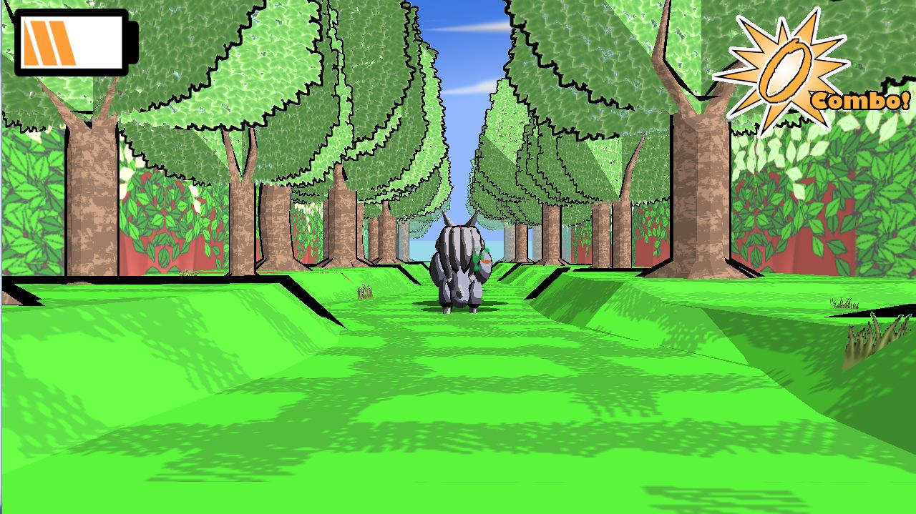
ゲームシーンの作られ方
ゲームシーンも複数の変数でできている。
UI
敵モンスター
ステージ
BGM
プレイヤー

Slide 18
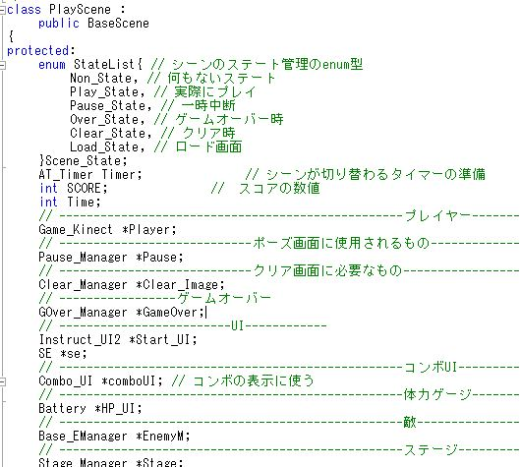
コードで見ると
ゲームシーンもクラス
大まかな変数一覧
  Game_kinectクラス
    プレイヤーとなるもの
  Base_EManagerクラス
    全ての敵を管理する
  Stage_Managerクラス
    ステージモデルの管理
ゲームシーンもクラス

Slide 19
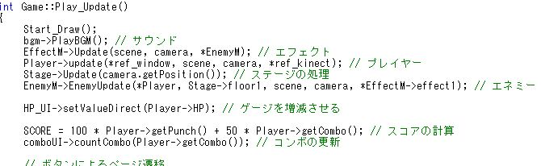
実際に遊ぶ部分の処理
それぞれが必要な情報を受け取り更新
・EffectMはEnemyMの敵情報を受け取る
・Playerはref_kinectから情報を受け取る
・EnemyMはPlayerやEffectMなどの情報を受け取る

Slide 20
実際に遊ぶ部分の処理イメージ
ref_kinect
Play_Update()関数
Player
EnemyM
scene
HP_UI
EffectM
Stage
Combo_UI
それぞれが必要な情報を受け渡しあう
BGM
camera

Slide 21
各シーンの設定は継承先で！
PlaySceneクラス
ステージ1
ステージ2
ボス戦
などなど。。。
継承先で細かく設定する
  ステージの明るさ
  敵の種類、数、配置
  ステージのモデル
  新しく加えるもの (ボスなど)

Slide 22
じゃあポーズ画面は？
遊ぶ意外に
  ポーズ画面
  ゲームオーバー
  ステージクリア
  これらの状態がある。
Switch文を使う
switch(ゲームの状態)｛
case ゲームプレイ：
処理;
break;
case ポーズ画面：
処理;
break;
｝

Slide 23
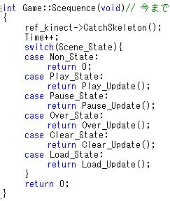
実際のコード
Scequence()関数
  Scene_State
    シーンの状態
  Play_Update()
    先ほどの実際に遊ぶ処理
  Pause_Update()
    ポーズ画面の処理
  Over_Update()
    ゲームオーバー処理
  Clear_Update()
    クリア画面処理
  Load_Update()
    ロード画面処理

Slide 24
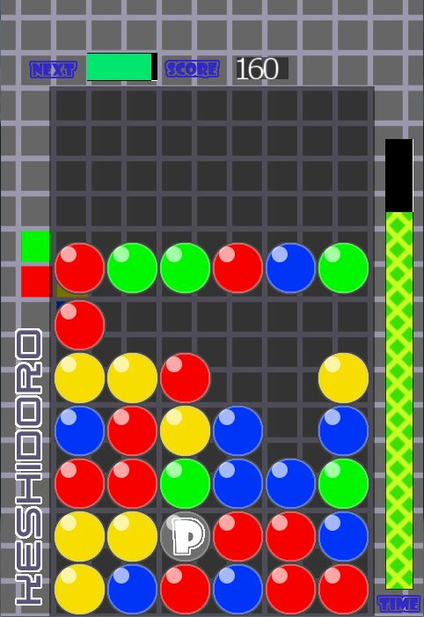
パズルゲームも同じ
状態を遷移しながら遊ぶ
  ドロップを動かす状態
    指が離れたら次へ
  ドロップの位置確認
    確認終わると次へ
  消せるドロップを消す
    消し終わると1へ

Slide 25
ゲームシーン作られ方まとめ
ゲームシーンも一つのクラスである。
いくつものメンバ変数を持つ。
変数(インスタンス)が情報を受け渡し合う。
継承によって各シーンの設定ができる。
ポーズなどはswitch文で！

Slide 26
モンパンの作られ方
？
？
ステージ1
ステージ2
ボス戦
シーンが作れても、
シーンの切り替えはどうするの？

Slide 27
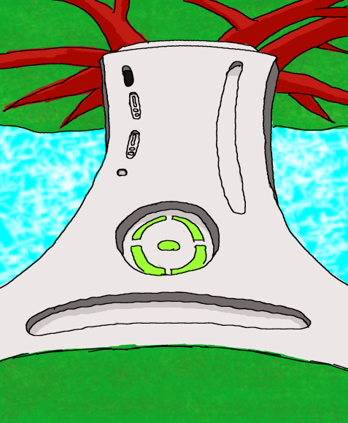
モンパンの作られ方
キーワードはこれじゃ！
・列挙体 ｅｎuｍ型
・シーン切り替えを行うクラス
・switch文
・int型の関数

Slide 28
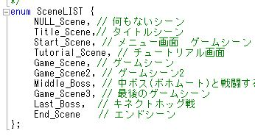
手順1
列挙体の用意

Slide 29
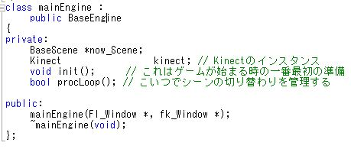
手順2
シーン切り替えを行うクラスを作る
  シーンの基底クラスをメンバ変数にもつ
全てのシーンの継承元のクラス

Slide 30
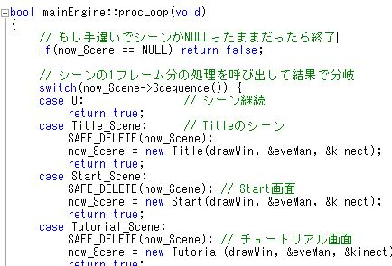
手順3
シーン切り替えを行う関数
  switch文を使う
このint関数の数値でcaseの部分の処理を行う
次のシーンに切り替わる

Slide 31
切り替えイメージ
now_Scene->Scequence()が3をreturnした
now_Scene->Scequence()
now_Scene->Scequence()が2をreturnした
関数の説明
この関数はint型の関数で
returnされる値によって
この関数自体の値が変わる。
関数内で実際の各シーンの
処理が行われている。
タイトル
オプション
このようにシーンは切り替えられます。
ゲーム画面
このスライドはアニメーションします。

Slide 32
モンパンの作られ方まとめ
列挙体を使う
シーン切り替えクラス
switch文
int型の関数
シーン切り替えを行ってくれる
関数をwhileの中に入れることで
モンパンは動いておるのじゃ！

Slide 33
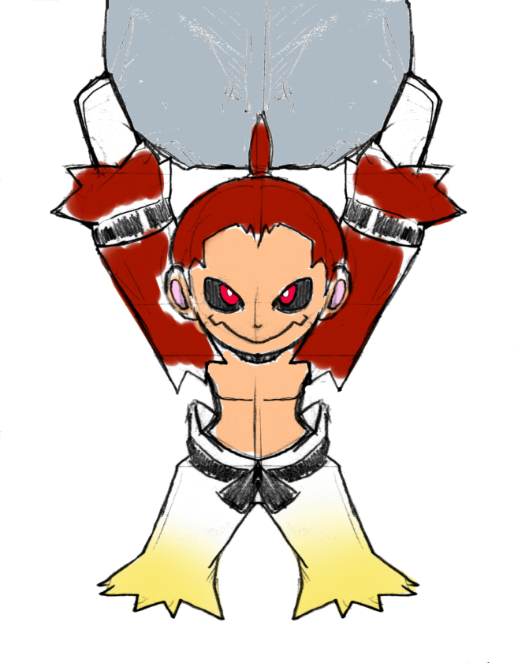
ちょっとコアなお話

Slide 34
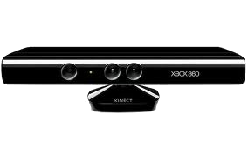
Kinectについて
モンパンで使っているKinectの機能
  ビデオカメラ
    撮影している映像
  深度値カメラ
    赤外線による奥行情報の取得
  スケルトントラッキング
    関節の位置情報を取得してくれる。
  キネクトのアングル操作
    アングルを水平から上27°下27°変更可能

Slide 35
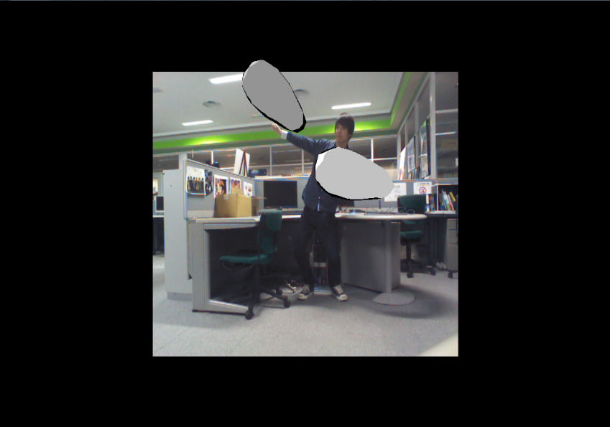
Kinectによる撮影
ビデオカメラ
  撮影している映像を描画
FKとの組み合わせ
  奥行情報によるプレイヤー部分の検出
  プレイヤーの部分だけを描画することが可能

Slide 36
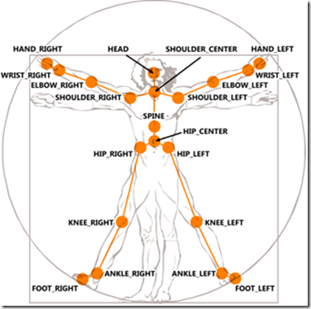
スケルトントラッキングの利用
プレイヤーの手のモデル位置
  手、ひじ、肩の位置情報から相対値を利用
プレイヤーの移動
  両足の位置情報を利用
パンチのジェスチャ
  手、ひじ、肩の位置情報から角度を計算して利用
  パンチ時のベクトルも算出

Slide 37
STLについて
C++ 標準テンプレートライブラリ
  動的な配列などを生成することが可能
  vector、list、mapなどがある
モンパンでの利用用途
  敵モンスター数の変更
    各シーンごとに敵の数を変更可能
  SEデータの利用
    enum型のIDの指定で読み込みも再生可能

Slide 38
CSVについて
カンマ区切りのテキストファイル
  マップデータ、シナリオデータ、パラメータ、
  セーブデータと使い道はたくさん
  プログラム抜きで、マップ等の配置を変更可能
モンパンでの利用用途
  各シーンの敵の種類、数、出現位置の決定
  SEのファイル名データ

Slide 39
boostについて
とにかく便利なものが多いライブラリ
  並列プログラミング
  関数オブジェクト などなど。。。
モンパンでの利用用途
  CSVファイルの読み込みに利用
デメリット
  ライブラリ自体の容量がデカい
  コンパイルに時間がかかるようになる

Slide 40
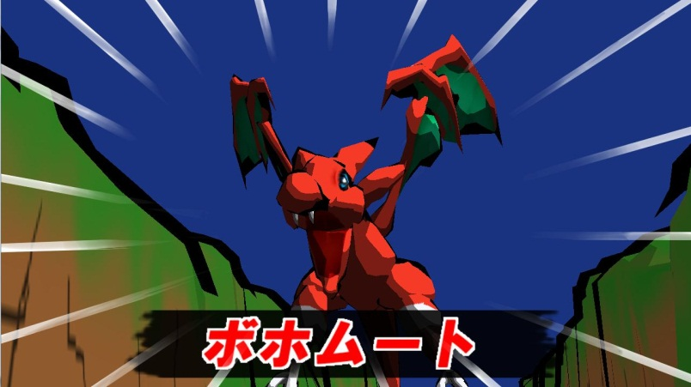
トゥーンレンダリングについて
シェーダプログラミングによって実装
  アニメ調にシェーディングしている
2種類の輪郭線
  法線による輪郭線
    敵のモデル
  裏ポリゴンを用いた輪郭線
    ステージモデル

Slide 41
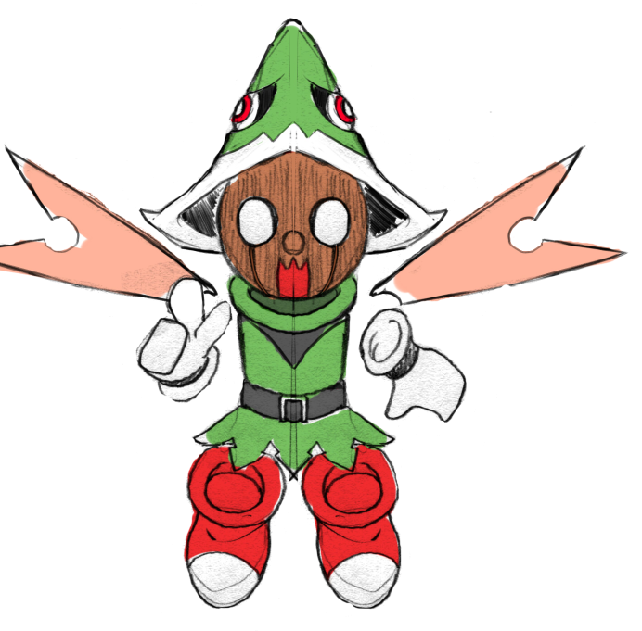
こういうのあると便利だよ！

Slide 42
ショートカットキー
Shift + Altによる選択
  縦に列選択をすることができる
F12
  選択部分の定義へ飛べる
Ctrl + F3
  選択部分の次の出現箇所の検索
Ctrl + H、 Ctrl + Shift + H
  検索と置換

Slide 43
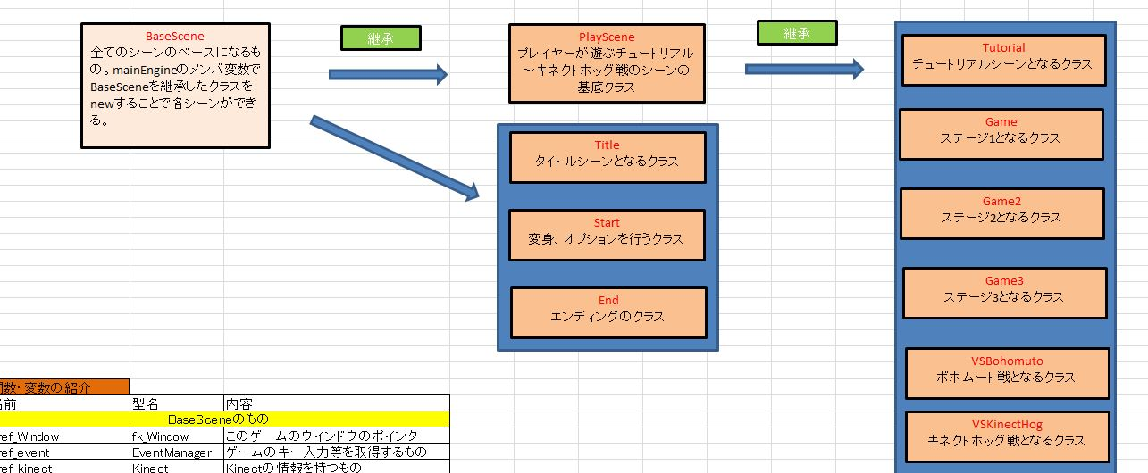
継承図
継承などを図式化しておくとわかりやすい
チーム内で共有できる

Slide 44
共有サービスの利用
データをメンバーで共有できるようにする
サービス例
  Dropbox
  SkyDrive
  GitHub などなど。。。
せかいじゅではDropboxを利用

Slide 45

まず一年半を振り返って

Slide 46
振り返り
Sｋｙｐe便利は嘘
  最近はほぼまったく使わない。
  集まって作業しよう
実際にコードを書こう
仕様は紙に書いてみる！
  図にしたりするとわかりやすい
CTCを使う
  三年生がいなくなったら積極的に！

Slide 47
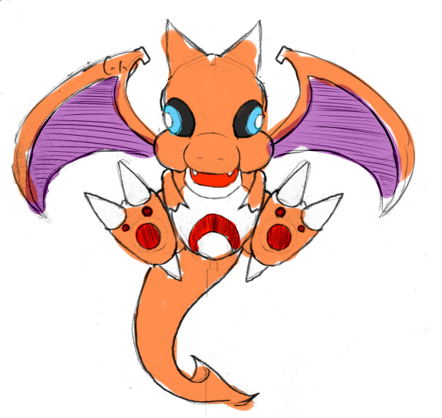
その他のオススメ教えます！

Slide 48
おすすめします！
ロベールのC++教室
  http://www7b.biglobe.ne.jp/robe/cpphtml/
ActiveScript入門Wiki
  http://www40.atwiki.jp/spellbound/
神・ゲームプログラミングの館
  http://dixq.net/g/
C++の絵本
  絵を用いてC++をわかりやすく解説してくれています。
プロになるためのゲームプラニングの教科書
  企画書を書く時に参考になります。

Slide 49
ご清聴ありがとうございました。

Slide 50
質疑応答

